Slide 1
Зимние забавы
«Как весело провести зиму?»
Кузьмина Анна Юрьевна

Slide 2


Slide 3
Почему зима — время веселья?
Зима дарит нам снег, лёд и мороз — идеальные условия для активных игр.
Зимние забавы укрепляют здоровье и поднимают настроение.

Slide 4
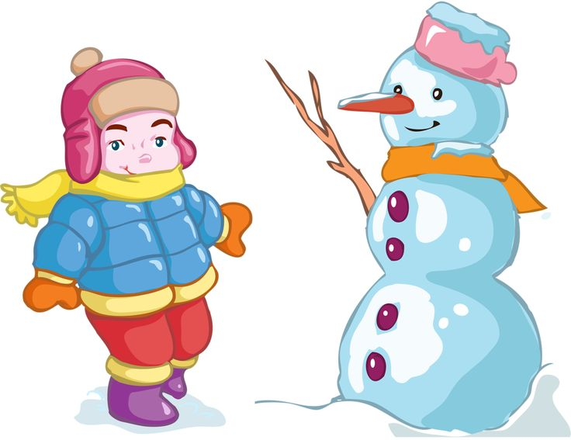
Лепка снеговика
Классический зимний ритуал: три снежных шара, морковка-нос, ведро на голове.
Можно добавить шарф и пуговицы из камешков.
Игра в снежки
Простая и весёлая игра для компании.
Правила: лепить снежки и бросать в противника; «выбывает» тот, в кого попали 3 раза.

Slide 5
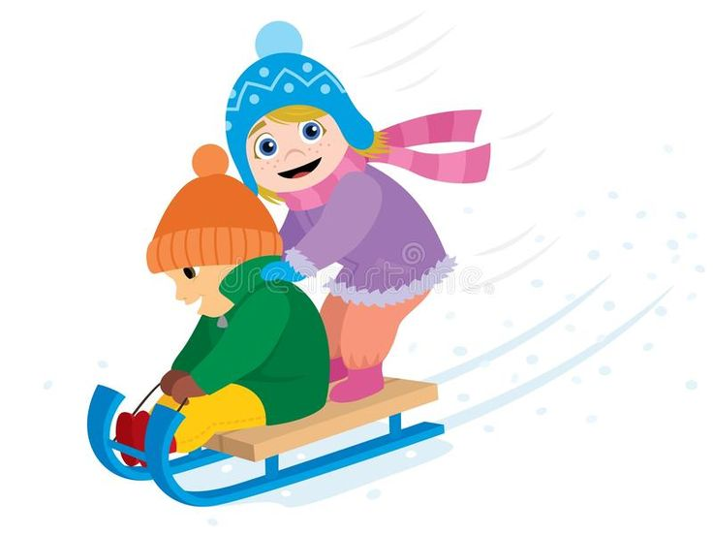
Катание с горки
  Традиционное развлечение: санки, ледянки или даже картонный лист.
  Важно выбирать безопасные горки без деревьев и дорог.

Slide 6
Взятие снежного городка
Старинная русская игра: строят крепость из снега, делятся на «защитников» и
«захватчиков».
Цель — разрушить крепость или захватить «флаг».
Царь горы
Один игрок занимает вершину снежной кучи, остальные пытаются его столкнуть.
Побеждает самый стойкий!

Slide 7

Катание на коньках
Классика зимнего спорта: можно кататься на пруду или в парке.
Для новичков — поддержка у бортика.

Slide 8
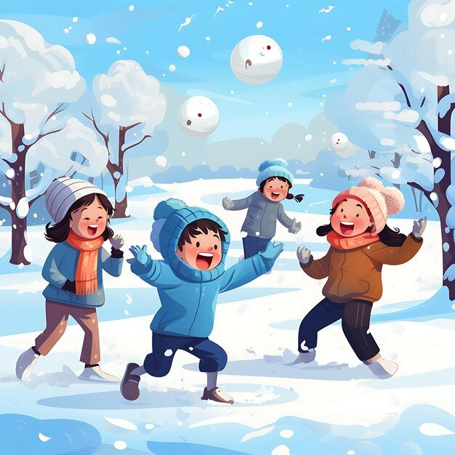
Лыжные прогулки
Отличный способ исследовать зимний лес.
Подходит для всей семьи.

Slide 9
Безопасность зимой
Носить тёплую и удобную одежду.
Избегать опасных мест (тонкий лёд, крутые склоны).
Играть только в присутствии взрослых.

Slide 10
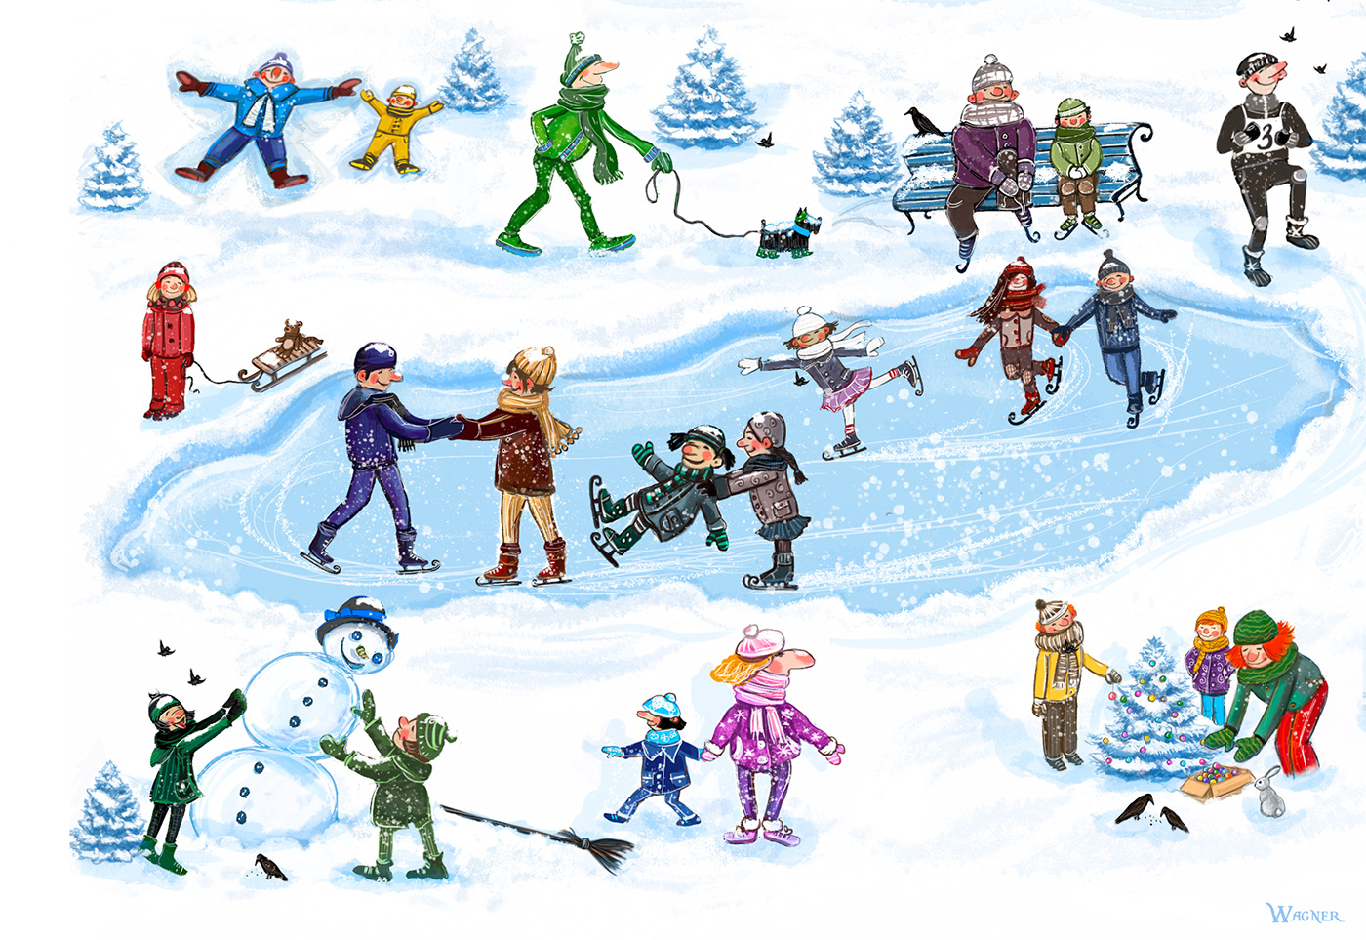
Заключение
Зима — это время радости, движения и новых впечатлений!
Попробуйте все забавы и найдите свою любимую.

